Slide 1
Capitolo 5: l’interazione, I gruppi, le organizzazioni
Sociologia Generale
1e McGraw-Hill, 2015

Slide 2
Argomenti trattati
Cultura e interazione sociale.
Formalizzare la struttura: gruppi e organizzazioni.
Il potere nei gruppi e nelle organizzazioni.

Slide 3
Cultura e interazione sociale (1)
Interactione sociale: giungere ad un’interpretazione comune
Linguaggio condiviso.
Conoscenza condivisa.
Intersoggettività
Condizione in cui più persone interpretano nello stesso modo la conoscenza, la realtà o un’esperienza.

Slide 4
Cultura e interazione sociale (2)
Il “teorema” di Thomas :
“Tutto ciò che è definito come reale è reale nelle sue conseguenze” (importanza della definizione).
L’interpretazione soggettiva e intersoggettiva della realtà ha conseguenze “oggettive”.
Stereotipi
Generalizzazione esagerata, distorta o non vera su categorie di persone che non riconosce la variazione individuale.

Slide 5
Cultura e interazione sociale (3)
Tre passi per “costruire” la realtà sociale:
Secondo Berger e Luckmann (1966), gli step fondamentali nella costruzione della realtà sociale (dal soggetto all’oggetto e ritorno) sono:
Esternalizzazione.
Oggettivazione.
Interiorizzazione.

Slide 6
Cultura e interazione sociale (4)
Gli status sociali e i ruoli nell’interazione sociale:
- ciascuno di noi, ricopre più status ed interpreta più ruoli sia contemporaneamente si lungo il proprio corso di vita.
Status set
L’insieme degli status di individuo.
Master status
La posizione sociale più significativa occupata da una persona.
Categoria di status
Uno status sociale condiviso da più persone.

Slide 7
Cultura e interazione sociale (5)
Gli status sociali e i ruoli nell’interazione sociale:
(continua)
Ruoli
Come già sappiamo (Capitolo 4), un ruolo sociale è definito dalle aspettative di comportamento verso chi ricopre una determinata posizione sociale.
Conflitto inter-ruolo
Problema che si verifica quando si scontrano le aspettative associate a ruoli diversi.
Conflitto intra-ruolo
Problema che si verifica quando le aspettative associate a un singolo ruolo competono le une con le altre.

Slide 8
Cultura e interazione sociale (6)
L’approccio drammaturgico di Erving Goffman:
Aspettative di ruolo.
Gestione delle impressioni.
Palcoscenico e retroscena.
Approccio drammaturgico
Un approccio sociologico che studia l’interazione sociale attraverso la metafora del teatro.

Slide 9
Cultura e interazione sociale (7)
Le reti sociali
Possono essere sia face-to-face che on line.
La natura delle reti:
Principio dell’endogamia socialerace, age, religion, and class.
La forza dei legami nelle reti.
Reti sociali
L’insieme dei legami sociali che connette tra loro le persone.
Endogamia sociale
Principio secondo il quale il contatto sociale avviene in percentuale maggiore fra persone simili che fra persone diverse.

Slide 10
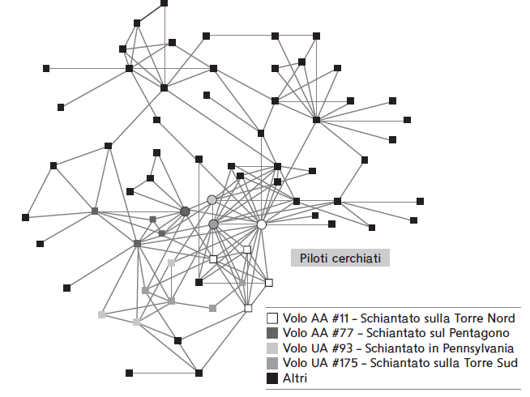
Visualizzare le reti sociali

Slide 11
Formalizzare la struttura: Gruppi e organizzazioni (1)
Gruppi sociali primari e secondari
Gruppo sociale
Insieme di persone che interagiscono tra loro regolarmente e che sono consapevoli del loro status di gruppo.
Gruppo primario
Gruppo costituito da persone che hanno contatti regolari, relazioni durevoli e un significativo legame emotivo le une con le altre.
Gruppo secondario
Gruppo costituito da persone che interagiscono in modo relativamente impersonale, in genere per eseguire un compito specifico.

Slide 12
Formalizzare la struttura: Gruppi e organizzazioni (2)
Gruppo di riferimento
Dimensioni del gruppo e relazioni sociali: diade, triade e oltre
Le dinamiche di gruppo cambiano sostanzialmente a partire dall’ingresso di una terza persona.
Gruppo di riferimento
Gruppo con cui scegliamo di confrontarci

Slide 13
Formalizzare la struttura: Gruppi e organizzazioni (3)

Slide 14
Formalizzare la struttura: Gruppi e organizzazioni (4)
Organizzazioni e burocrazia
Struttura organizzativa
Burocrazia
Fattori chiave:
Divisione del lavoro.
Gerarchia di autorità e responsabilità.
Impersonalità.
Regole scritte e archivi.
Organizzazione
Gruppo seondario avente una struttura formale e costituito per adempiere a particolari compiti.
Burocrazia
Sistema amministrativo di tipo gerarchico avente regole e procedure formali, utilizzato per gestire un organizzazione.

Slide 15
Il potere nei gruppi e nelle organizzazioni (1)
In-Groups e Out-Groups
I gruppi possono esercitare il controllo includendo o escludendo i membri tramite un senso di appartenenza e di non-appartenenza.
In-group
Gruppo sociale con il quale una persona si identifica e verso il quale ha sensazioni positive (accentuato senso del “Noi”).
Out-group
Gruppo sociale verso il quale una persona prova sensazioni negative, i cui membri sono considerati inferiori (accentuato senso di distinzione da “Loro”).

Slide 16
Il potere nei gruppi e nelle organizzazioni (2)
Conformità: gli esperimenti di Asch.
Obbedienza: gli esperimenti di Milgram
(Le Jeu de la Mort, 2010)

Slide 17
Il potere nei gruppi e nelle organizzazioni (3)
Leadership, oligarchia e power
La legge ferrea dell’oligarchia
Pensiero di gruppo
Una forma acritica di pensiero legata all’esigenza di conformarsi.
Legge ferrea dell’oligarchia (Robert Michels)
Concentrazione del potere al vertice delle organizzazioni burocratiche ed utilizzo dell’organizzazione per i fini dei dirigenti.

Slide 18
Il potere nei gruppi e nelle organizzazioni (4)
Lo Scientific Management e il controllo sul luogo di lavoro
Taylorismo
Scientific Management (Organizzazione scientifica del lavoro)
Processo di dequalificazione dei lavoratori generici e di ottimizzazione dell’efficienza del luogo di lavoro mediante uno studio calcolato dei singoli processi lavorativi.

